Slide 1
AKILLI MASKE (Devam)
BIL 496 – Bitirme Çalışması II
1.Buluşma (Ön Sunum)
Şeyda Nur DEMİR (ÇAKAR)
Proje Danışmanı : Prof. Dr. Hasari ÇELEBİ
Jüri Üyesi : Dr. Gökhan KAYA
Mart 2021

Slide 2
İçerik
İlk Proje Hakkında
Projenin Şeması ve Tanımı
Proje Tasarım Planı
Proje Gereksinimleri
Hedefler
Çalışma Takvimi
Bağlantılar
Teşekkür

Slide 3
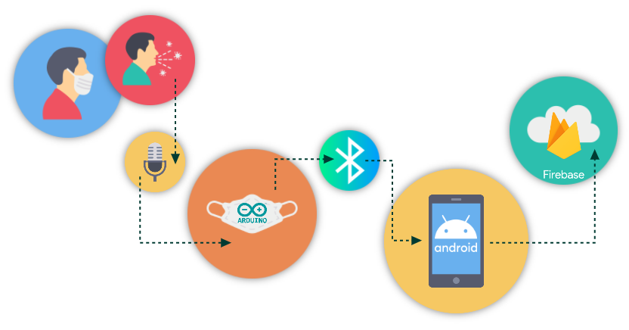
Akıllı Maske

Slide 4
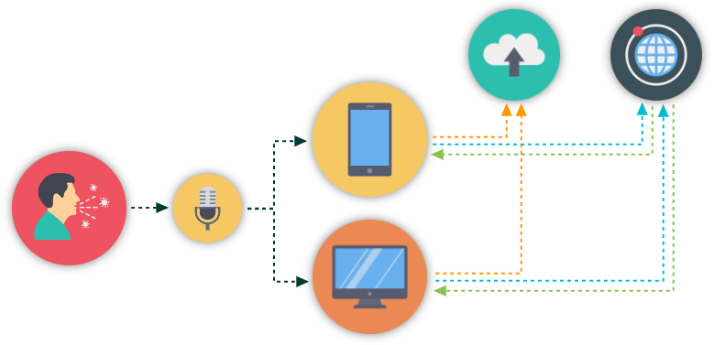
Proje Şeması ve Tanımı

Slide 5
Proje Şeması ve Tanımı
Kullanıcı, mobil uygulama veya web uygulaması üzerinden bırakabileceği bir ses kaydı aracılığı ile, Covid-19 olma olasılığını görüntüler.
Ayrıca kullanıcı, mobil uygulama veya web uygulaması üzerinden doldurabileceği bir form aracılığı ile, Covid-19 risk durumunu raporlar.

Slide 6
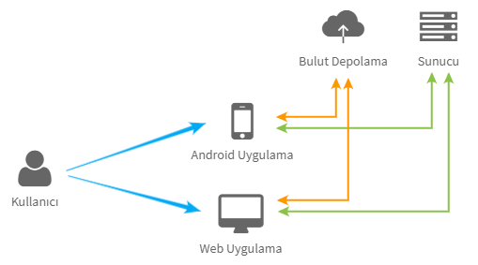
Proje Tasarım Planı

Slide 7
Proje Tasarım Planı
Kullanıcı, (mobil veya web) uygulamaya kayıt olur ve giriş yapar.
Kullanıcı, uygulama üzerinden ses kaydı bırakır.
Uygulama tarafından alınan ses kaydı web servis aracılığı ile sunucuya gönderilir, sunucu alınan ses kaydı üzerinde makine öğrenmesi yöntemlerini kullanarak, model tahmini gerçekleştirir, dönen sonucu yine web servis aracılığı ile uygulamaya gönderir, uygulama gelen sonucu uygun bir arayüz ile kullanıcıya sunar.
Ayrıca kullanıcı, uygulama üzerinden form doldurur.
Uygulama tarafından alınan form verileri web servis aracılığı ile sunucuya gönderilir, sunucu doldurulan form verileri üzerinde algoritma kullanarak, hesaplama gerçekleştirir, dönen sonucu yine web servis aracılığı ile uygulamaya gönderir, uygulama gelen sonucu uygun bir arayüz ile kullanıcıya sunar.
Kullanıcı, uygulamadan çıkış yapar.

Slide 8
Proje Gereksinimleri
Kullanıcıya bir mobil uygulama ve bir web uygulaması sağlamalıyım.
Mobil uygulamayı yüklemek için bir geliştirici hesabı edinmeliyim.
Web uygulamasını yüklemek için bir alan adı ve sunucu edinmeliyim.
Kullanıcıya bir arayüz sunmalıyım.
Kullanıcı bilgilerini saklamak için bir bulut depolama edinmeliyim.
Arka yüz işlemlerini gerçekleştirebilmek için bir sunucu edinmeliyim.
Uygulama ve sunucu arasındaki iletişimi sağlamak için bir web servis geliştirmeliyim.

Slide 9
Proje Gereksinimleri
Donanım :
Android Cihaz, Kişisel Bilgisayar
Bulut Depolama, Sunucu
İnternet Ağı
Yazılım :
Android Studio / Anaconda / Visual Studio Code
Domain / Hosting
React / Javascript / Html / Css
Google Cloud / Firebase
Google Play Store Geliştirici Hesabı
Django Web Framework / Flask Micro Framework
Javascript ve Python Kütüphaneleri
(Veriseti, Öksürük Modeli, Covid-19 Öksürük Modeli)

Slide 10
Hedefler
Temel İşlemlerin Kullanıcıya Sağlanması
Kullanıcı hesap işlemlerinin sorunsuz gerçekleştirilmesi (kayıt olma, giriş yapma, çıkış yapma)
Kullanıcı uygulama işlemlerinin sorunsuz gerçekleştirilmesi (ses kaydı alabilme, form doldurabilme)
Kullanıcı verilerinin sorunsuz işlenmesi (veri görüntüleme, veri düzenleme, veri silme)
Başarı Kriterleri
Ses Kaydından Tahmin : En az %80 doğruluk oranı ile tahmin edilmesi amaçlanmaktadır.
Form Verilerinden Rapor : Algoritma ile tutarlı sonuçların elde edilmesi amaçlanmaktadır.

Slide 11
Çalışma Takvimi
Hafta : Proje Toplantısı (1 Mart)
Hafta : Proje Bildirim Formu (12 Mart)
Hafta : Gereksinimlerin Belirlenmesi
Hafta : Ön Sunum (24 Mart)
Hafta : Kullanılacak Araçların Sağlanması ve Ortamların Kurulumu
Hafta : Mobil Uygulamanın Yeni Projeye Uyarlanması
Hafta : Web Uygulamasının Hazırlanması
Hafta : Birinci İzleme (21 Nisan)
Hafta : Uygulamaların Bulut Depolama ve Sunucu ile Bağlanması
Hafta : İkinci İzleme (12 Mayıs)
Hafta : Var Olan Modelin Test Edilmesi
Hafta : Yeni Modelin Geliştirilmesi
Hafta : Yeni Modelin Test Edilmesi
Hafta : İyileştirilmelerin Yapılması
Hafta : Son Testlerin Sağlanması
Hafta : Rapor (18 Haziran) ve Video (22 Haziran)
Hafta : Son Sunum (23 Haziran) ve Demo (24 Haziran)

Slide 12
Bağlantılar
Korona Önlem – TC Sağlık Bakanlığı https://koronaonlem.saglik.gov.tr/
Open Sigma – MIT https://opensigma.mit.edu/
Covid Check App - UC https://play.google.com/store/apps/details?id=edu.uc.covidcheck

Slide 13
Bağlantılar
Google Drive https://drive.google.com/drive/folders/1dttI3RKYumrUcnvjhm4YEovxKf_gWKXf?usp=sharing
Github https://github.com/mysmartmask
Domain https://mysmartmask.xyz
Hosting http://78.47.100.17:8880
Local http://100.114.141.118

Slide 14
Teşekkür
Beni dinlediğiniz için teşekkür ederim.
Şeyda Nur DEMİR (ÇAKAR)
24 Mart 2021

